Slide 1
Как закрепиться в IT: практические советы для чайников и не только

Slide 2
Агенда
01 О спикере
07 Английский язык
02 Будни IT специалиста
08 Резюме
03 Направления в IT
09 Практические советы
04 Способы обучения и их продолжительность
10 Итоги
11 Полезные материалы
05 Hard скиллы
12 Q&A сессия
06 Soft скиллы

Slide 3
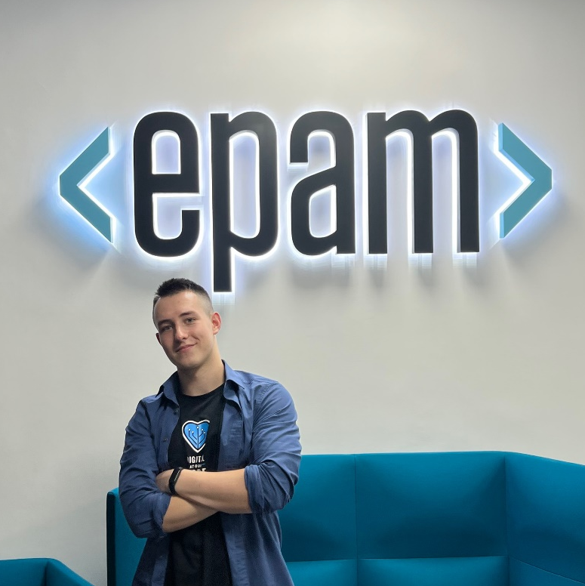
01 О спикере
#
В EPAM c февраля 2022 года
#
1.5 года коммерческой разработки с января 2021 года
#
Senior software engineer в 22 года. СПЕЦИАЛИЗАЦИЯ В REACT.JS И NODE.JS
#
Нанял 7 человек по реферальной программе
#
В веб-разработке с 2017 года

Slide 4










02 Будни IT специалиста
ПРОЕКТИРОВАНИЕ
КОДИРОВАНИЕ
СОПРОВОЖДЕНИЕ
ТЕСТИРОВАНИЕ
SALES
ПЕРЕГОВОРЫ
СОСТАВЛЕНИЕ ТЗ
МЕНЕДЖМЕНТ
АНАЛИЗ
РЕКРУТИНГ

Slide 5

03 Направления в IT
WEB: фронтенд и бекэнд
Мобильная разработка
Дизайн
Project - менеджмент
Product - менеджмент
Бизнес-анализ
Data science
Машинное обучение
Тестирование

Slide 6

































03 Направления в IT. Продолжение
Frontend
Backend
Data science
Мобильная разработка

Slide 7

04 Hard скиллы
Солидное знание выбранного языка программирования. Как ЯП работает «под капотом»
Знание фреймворка. Например, React.js или Express
Знание экосистемы. Например, Redux, Material UI, jest, react-testing library и тд.
Умение писать чистый код. DRY, KISS, SOLID, YAGNI будут плюсом
Знание 1-3 паттернов проектирования выделит из множества кандидатов
Умение программировать простые алгоритмы. Например, линейный поиск, бинарный поиск, сортировки (пузырьковая, выбором, перестановками) и т.д.
Системы контроля версий (Git + GitHub)

Slide 8

05 Soft скиллы
Помогают в повседневной работе
Облегчают или усложняют коммуникацию
Помогают достичь целей
Тяжело или почти не вырабатываются
Могут перевесить отсутствие hard скиллов
Позволяют успешно пройти собеседования

Slide 9

06 Английский язык
Необходим при работе с иностранными клиентами и интернациональной команде
Расширяет горизонты карьерных возможностей
Увеличивает эффективность написания кода и коллаборации между тиммейтами
Прокачивает вас как специалистов, поскольку самые новые технологии, документация и обзоры выходят в первую очередь на английском языке
Развивает вас как личность
Помогает переключиться между видами деятельности
https://github.com/Alex-2kZharkov/helpful-materials

Slide 10
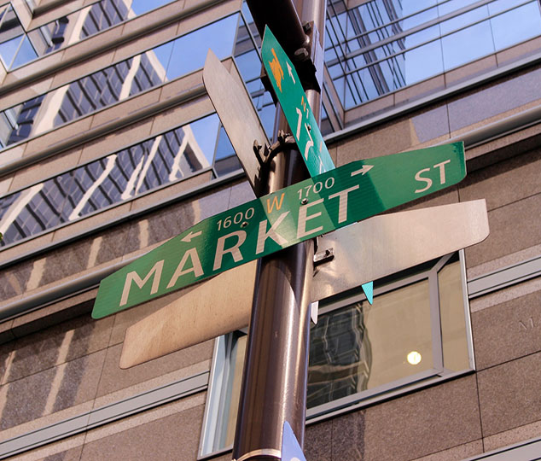
07 Способы обучения и их продолжительность
Классическое высшее образование. Продолжительность = 4 года
Различные курсы по программированию
EPAM Training Center с последующим трудоустройством. Продолжительность = 9 месяцев
Официальные курсы по цене 10$ - 15$. Средняя продолжительность = 3 – 6 месяцев. LinkedIN learning
Читать и последовательно идти по официальной документации фреймворка
Читать книги по выбранному языку программированию

Slide 11

08 Резюме
Рекрутеры тратят в среднем 6 секунд на просмотр резюме/профиля, поэтому так важно выделить себя из десятков кандидатов
Описывайте достижения, а не обязанности
Количественные метрики имеют значение
«Домашняя работа» должна быть выполнена
Расскажите: какие проблемы клиента/компании/ команды вы поможете решить, или какую пользу вы принесете своей работой
Составляйте резюме под вакансию/проект

Slide 12
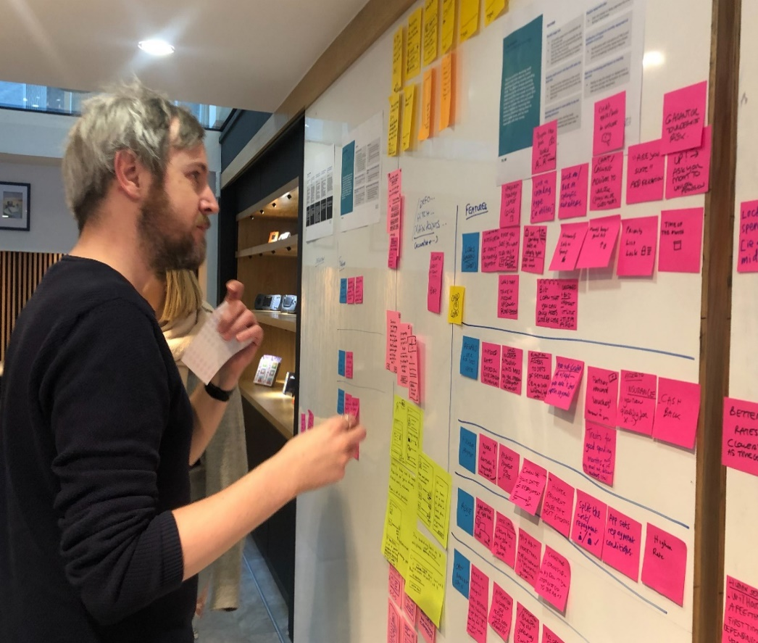
09 Практические советы
Постоянство и ответственность = залог успеха и роста. Consistency is the key!
Все «банки с красками» должны быть заполнены
Копайте глубже
Задавайте вопросы
Оставайтесь в позитивном настроении
Больше практики => больше уверенности
Сила в комьюнити
Иногда лучшее, что можно сделать – это выйти на прогулку/пробежку/тренировку

Slide 13

10 Итоги
Определитесь с направлением. Проанализируйте обязанности внутри направления
Проанализируйте рынок/вакансию/компанию
Выберите наилучший для вас способ обучения
Прокачивайте hard, soft скиллы и владение английским языком на постоянной основе
Составьте грамотное привлекательное резюме/профиль
Успешного собеседования!

Slide 14

11 Полезные материалы
https://github.com/Alex-2kZharkov/helpful-materials

Slide 15
12 Q&A сессия

Slide 16
Как закрепиться в IT: практические советы для чайников и не только

